Slide 1
Jugendhilfeausschuss am 03.05.2022
Empfehlungen des Landesjugendamtes zur Wahrnehmung des Schutzauftrages gemäß § 8a SGB VIII und zur Qualität im Kinderschutz durch Hinzuziehung einer insoweit erfahrenen Fachkraft gemäß § 8a Abs. 4 SGB VIII

Slide 2
Ausgangslage
Handlungsempfehlungen wurden unter Einbeziehung der Kommunalen Spitzenverbände Ende 2020 verabschiedet
Gelingensfaktoren bei der Wahrnehmung des Schutzauftrages gem. § 8a SGB VIII
Grundsätze und Maßstäbe der Bewertung der Qualität einer insoweit erfahrenen Fachkraft gem. § 8a Abs. 4 SGB VIII und § 4 Abs. 2 KKG

Slide 3
Ausgangslage
Empfehlungen beinhalten
Hinweise, wie ein wirksamer Kinderschutz in der Praxis gelebt werden muss
Maßstäbe und Grundsätze zur Sicherung und Weiterentwicklung von Qualitätsstandards im Kinderschutzverfahren

Slide 4
Inhaltliche Ausführungen: Qualitätsstandards
Inhaltliche und sachgemäße Bearbeitung der Kinderschutzmeldung mit dem notwendigen Ergebnis bzw. Ziel,
die Gefährdung abzuwenden,
das Wohl des Kindes zu sichern
die Erziehungsfähigkeit der Eltern wiederherzustellen
Notwendig hierfür ist ein transparentes Verfahren,
dessen Schritte aufeinander abgestimmt sind
das Kooperationen ermöglicht sowie
eine ständige Überprüfung zum Stand des Verfahrensprozesses

Slide 5
Inhaltliche Ausführungen: Rahmenbedingungen
Rahmenbedingungen, die die Organisation vorzuhalten hat sind u.a.
Ausreichende Personalausstattung (Beachtung Fachkräftegebot!)
Fortbildungskonzepte
Moderne Sachausstattung inkl. Informationszugriff
Klare Leitlinien zur Handlungsorientierung
Strukturelle Vorgaben wie bspw.
Klar definierte Verantwortungsbereiche
Verbindlich anzuwendende Vorlagen
Dokumentationspflicht
Datenschutz
Einsatz von Diagnoseinstrumenten

Slide 6
Umsetzungsstand im Jugendamt der Stadt Wermelskirchen
Sichtung der Handlungsempfehlungen und Diskussion über weitere Vorgehensweise
Zwischenzeitlich: SGB VIII Reform mit neuen Regelungen
Bereits erfolgte Maßnahmen
Information der beteiligten Fachkräfte
Anpassung der KWG Bögen
Anpassung der Software an die Veränderungen
Überarbeitung der Kernprozesse in 2021/2022 (INSO)
Kernprozess 02: § 8a SGB VIII – Schutzauftrag bei Kindeswohlgefährdung
(s. nächste Folie)

Slide 7
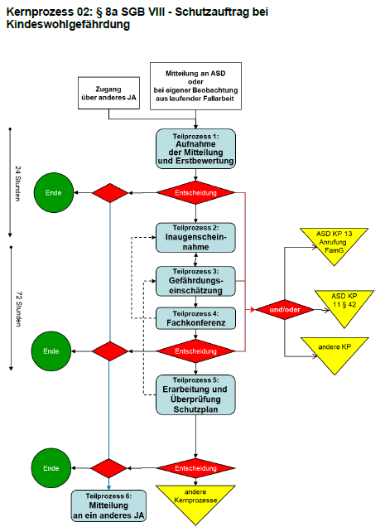
Notes:
Kernprozess 02 / Teilprozess 1: Aufnahme der Mitteilung und Erstbewertung
Kernprozess 02 / Teilprozess 2: Inaugenscheinnahme
Kernprozess 02 / Teilprozess 3: Gefährdungseinschätzung
Kernprozess 02 / Teilprozess 4: Fachkonferenz
Kernprozess 02 / Teilprozess 5: Erarbeitung und Überprüfung Schutzplan
Kernprozess 02 / Teilprozess 6: Mitteilung an ein anderes Jugendamt

Slide 8
Stand im Jugendamt der Stadt Wermelskirchen
Ausstehende Maßnahmen
Überarbeitung Dienstanweisung zum § 8a SGB VIII (Beteiligung LJA)
Überarbeitung Vereinbarungen gem. § 72a SGB VIII
Vorstellung der Kernprozesse in AG 78 HzE

